Slide 1


PROGRAMACIÓN
EN
Instructora: María Fernanda Pallo

Slide 2
INTRODUCCIÓN A LA ELECTRÓNICA

Slide 3

¿Qué es Electrónica?
Estudia y emplea sistemas cuyo funcionamiento se basa en la conducción y el control del flujo de los electrones u otras partículas cargadas eléctricamente.

Slide 4
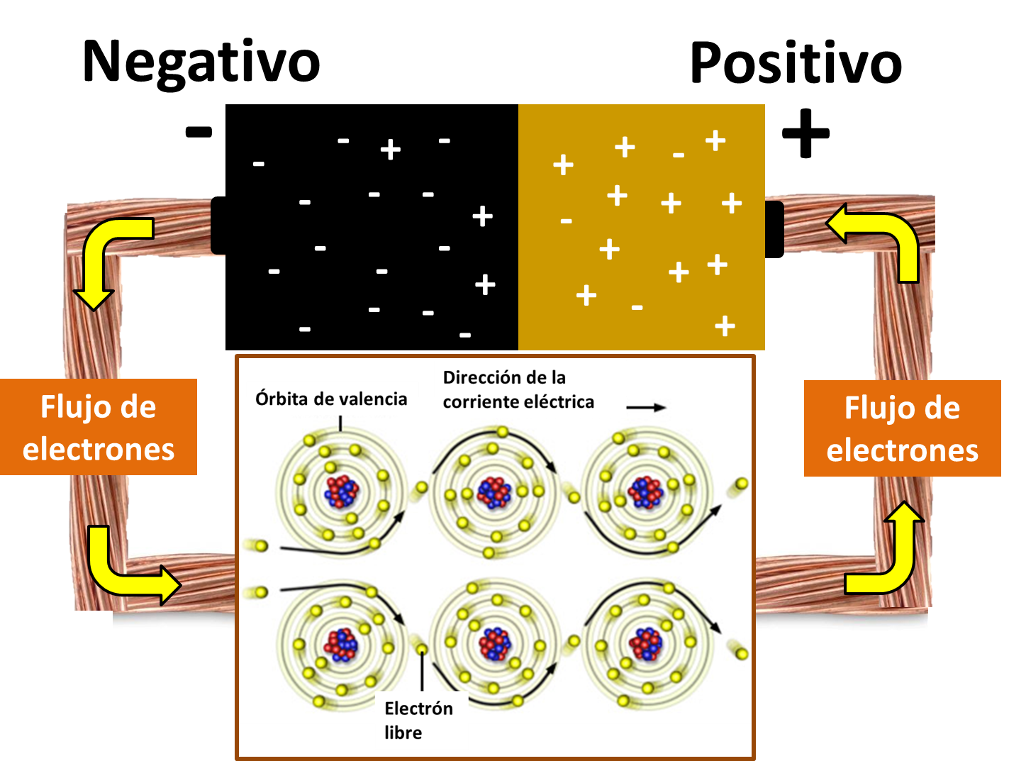
Voltaje
Una magnitud física que impulsa a los electrones a lo largo de un conductor en un circuito eléctrico cerrado provocando el flujo de una corriente eléctrica. Su unidad es el Voltio(V). El instrumento usado para medir el voltaje se conoce como voltímetro.

Slide 5
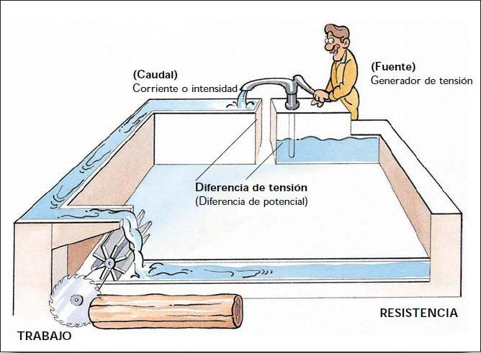

Slide 6
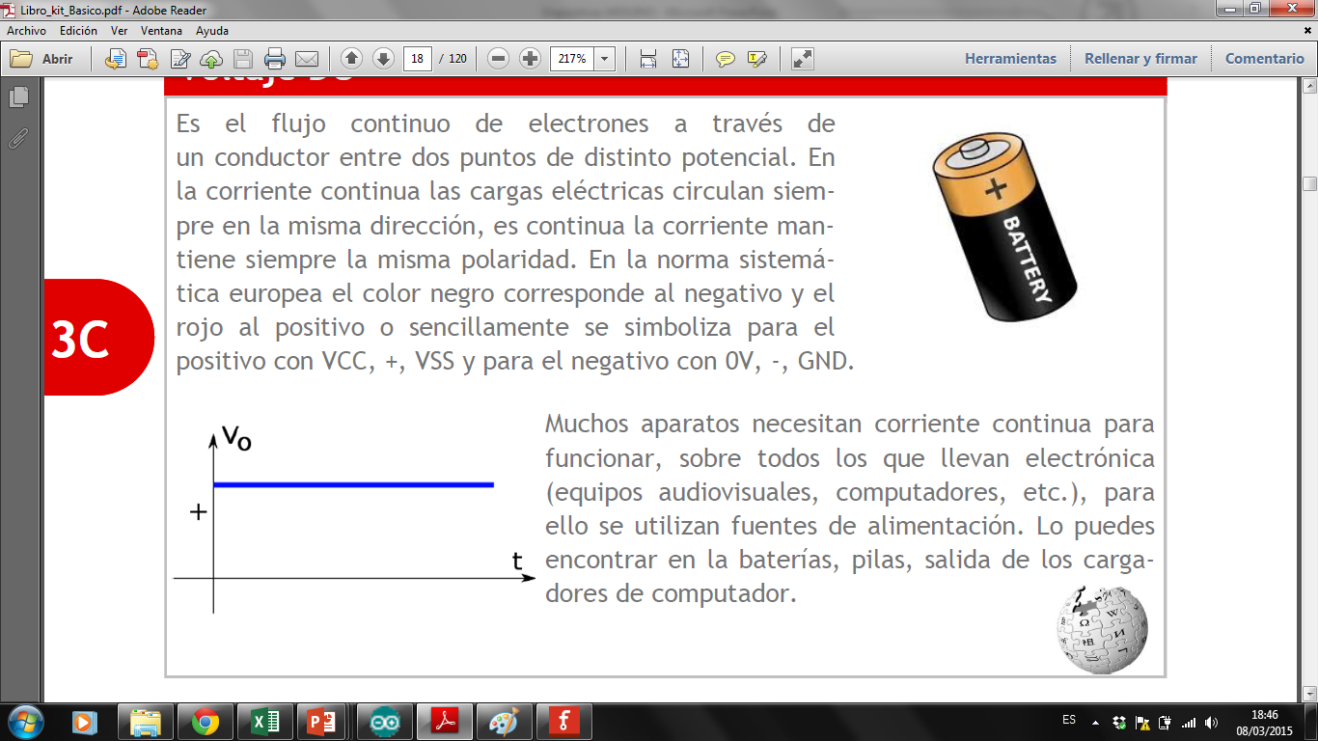
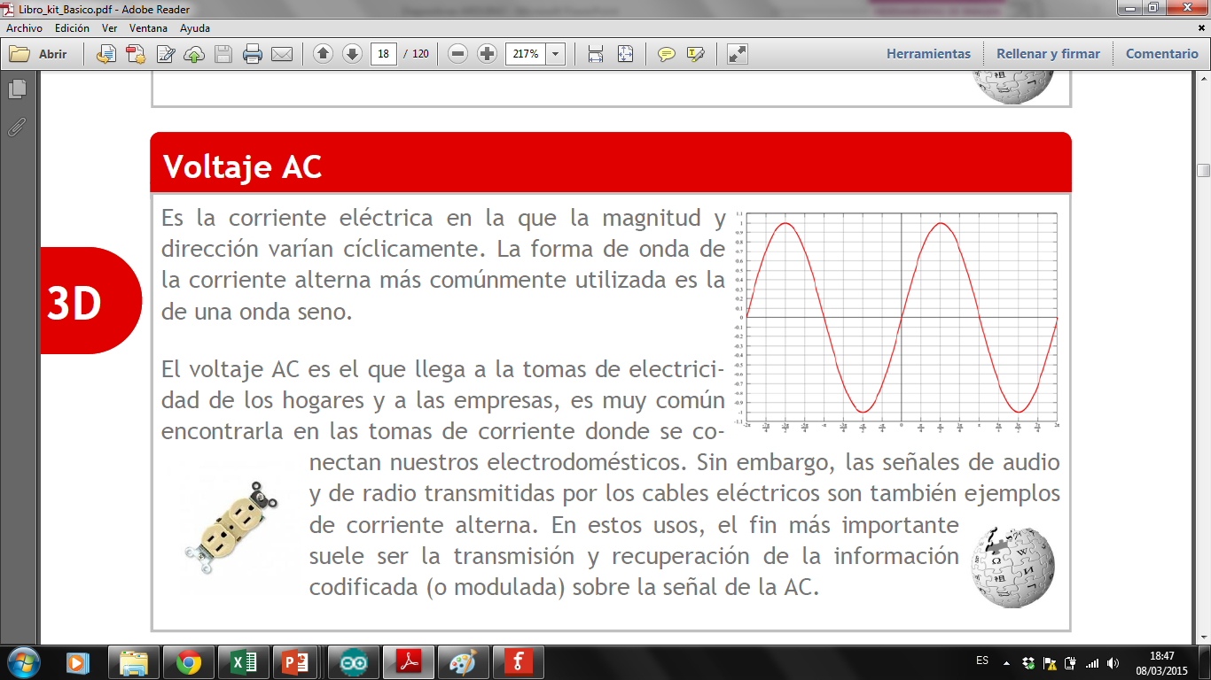
Voltaje DC
Voltaje AC

Slide 7
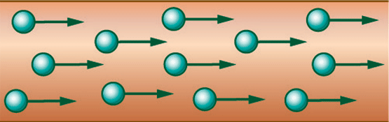
Corriente
Es el flujo de electrones a través de un conductor o semiconductor en un sentido. La unidad de medida de ésta es el amperio (A).

Slide 8
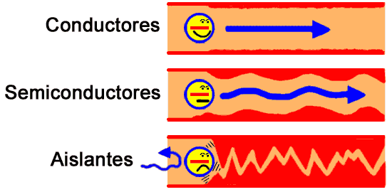

Slide 9
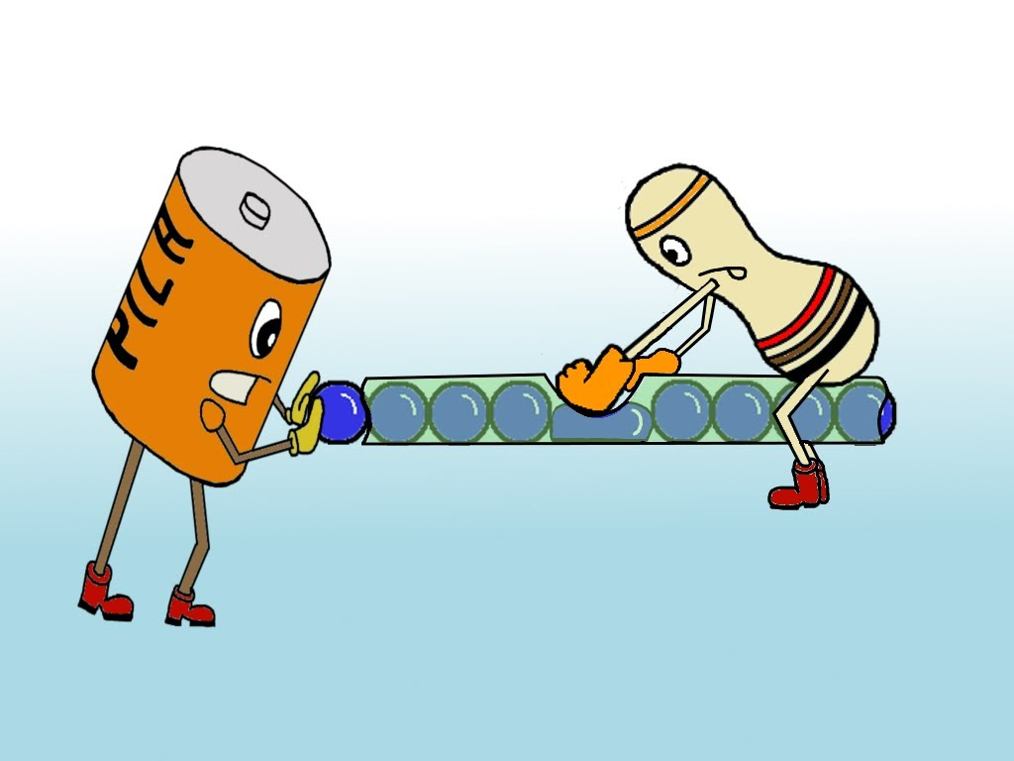
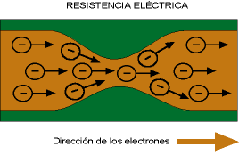
Resistencia
Es la propiedad física mediante la cual todos los materiales tienden a oponerse al flujo de la corriente. La unidad de este parámetro es el Ohmio (Ω).

Slide 10
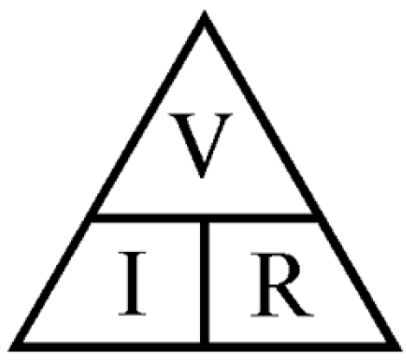
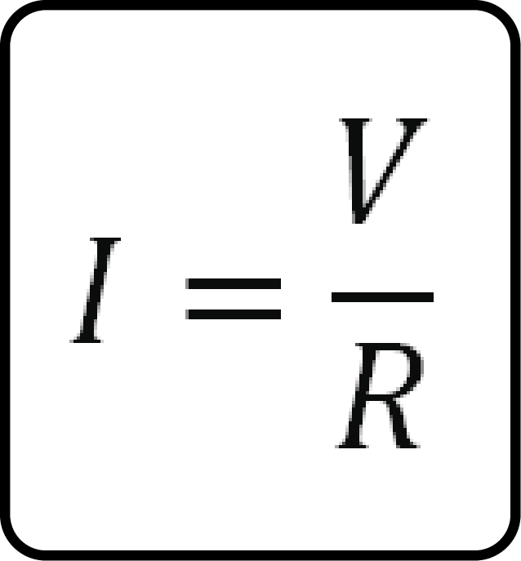
Ley de Ohm
La corriente (I) que circula por un conductor eléctrico es directamente proporcional al voltaje (V) e inversamente proporcional a la resistencia (R).

Slide 11
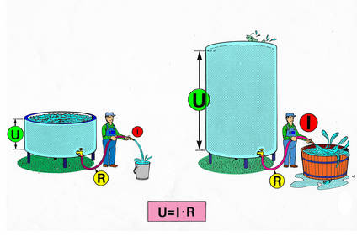
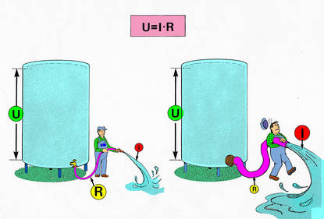

Slide 12
COMPONENTES ELECTRÓNICOS BÁSICOS

Slide 13
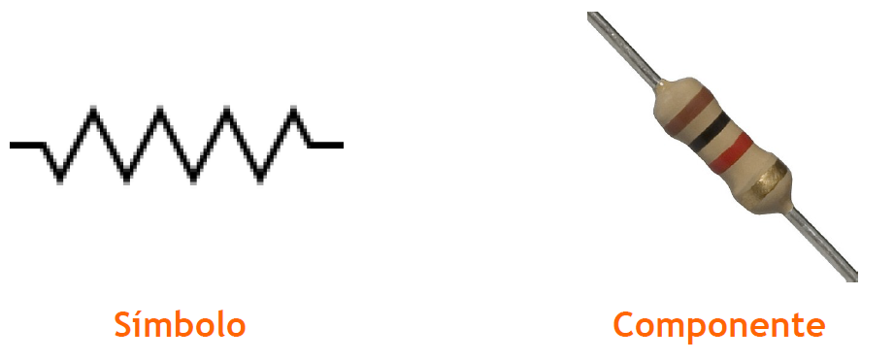
Resistencia

Slide 14
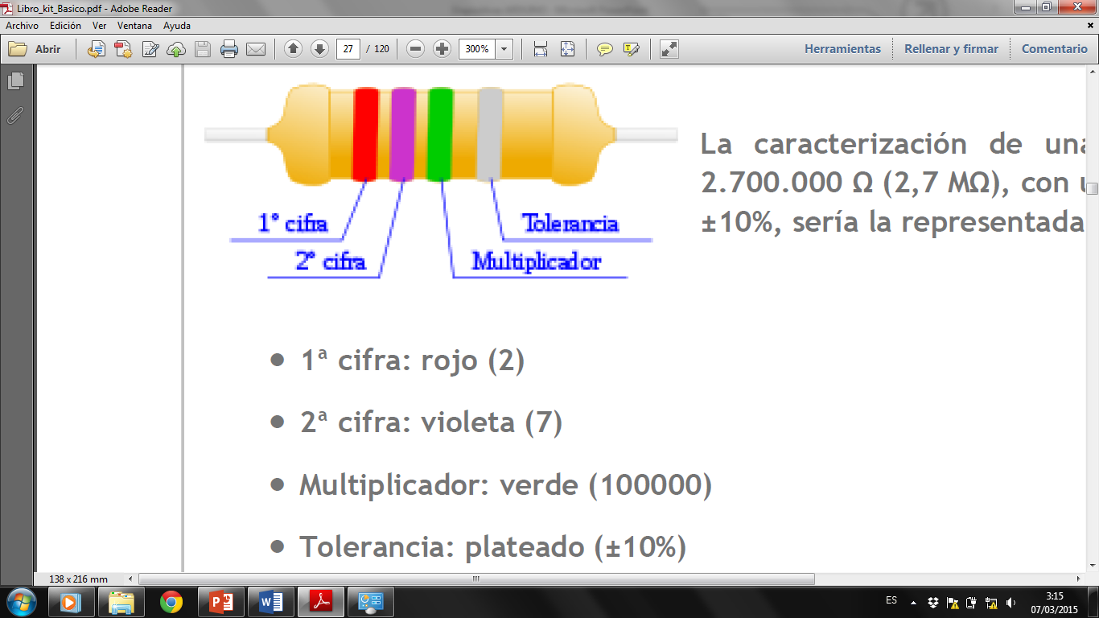
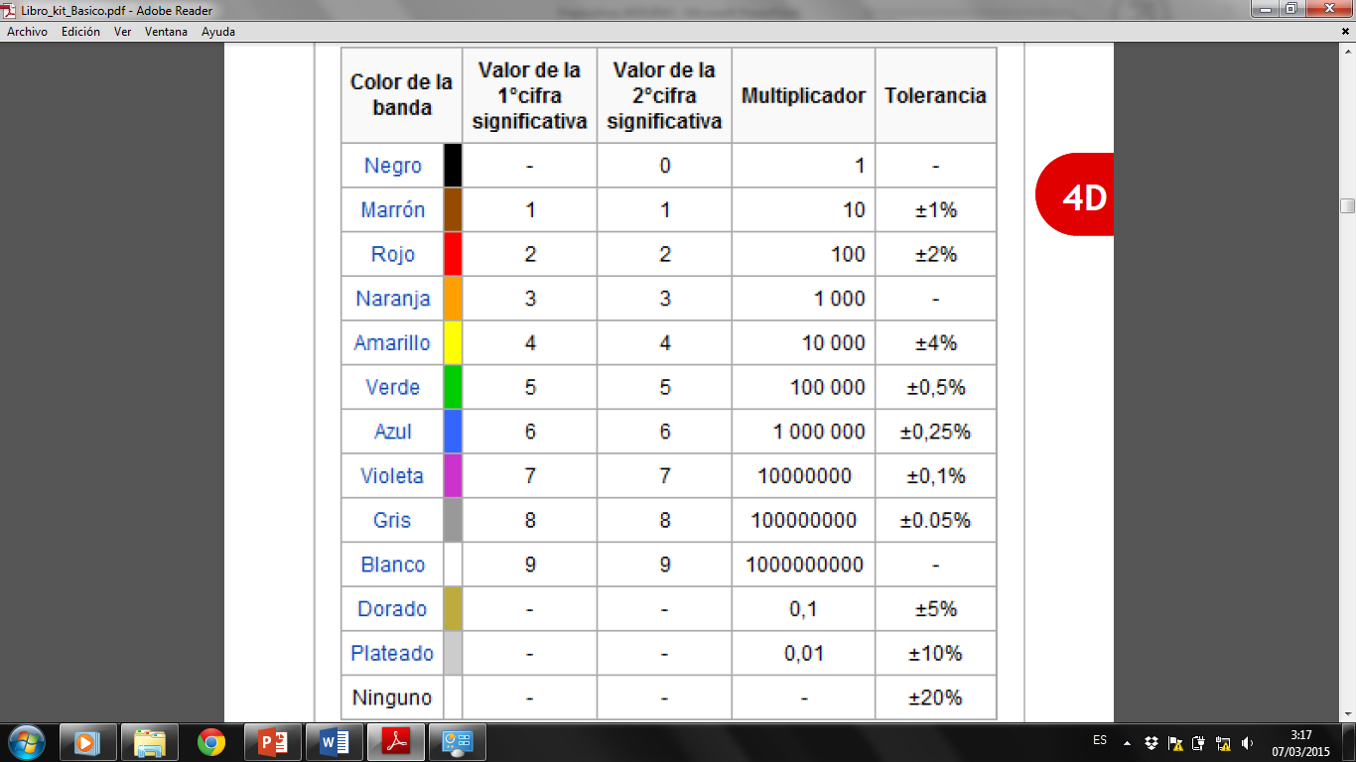
Código de colores

Slide 15
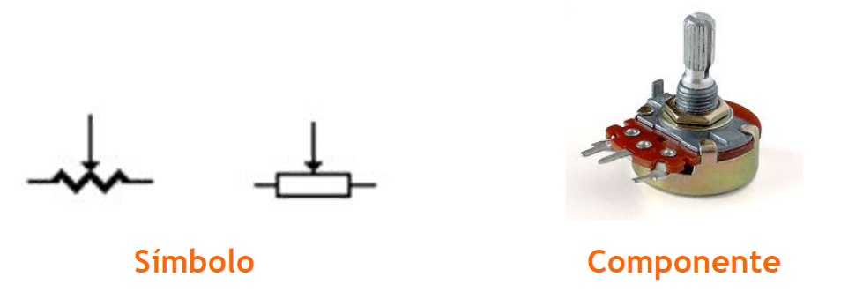
Potenciómetro

Slide 16
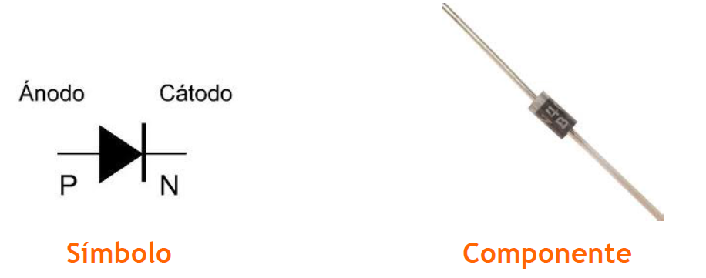
Diodo

Slide 17
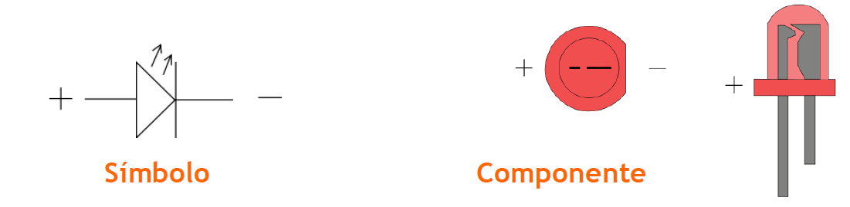
LED

Slide 18
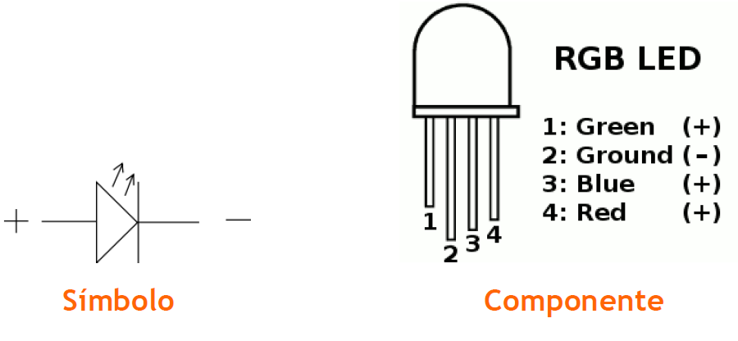
LED RGB

Slide 19
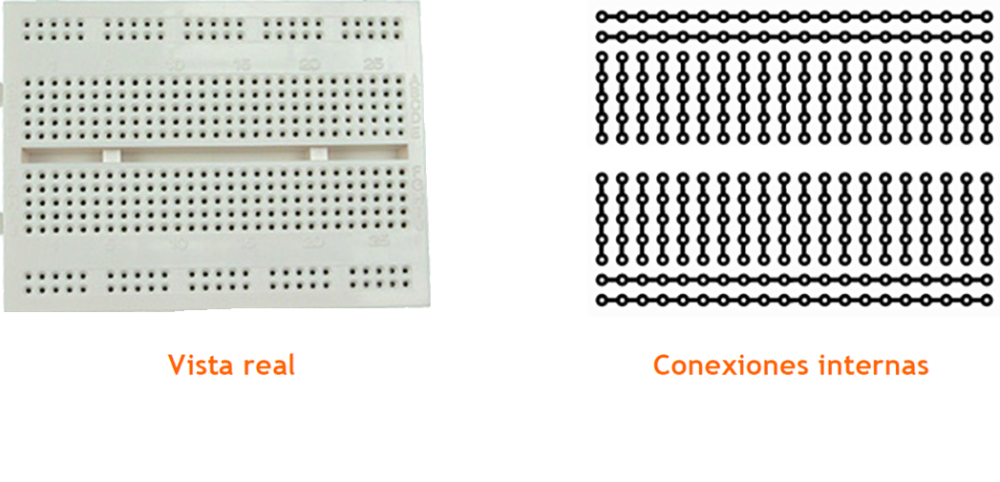
Protoboard

Slide 20
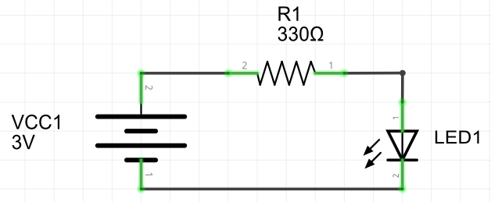
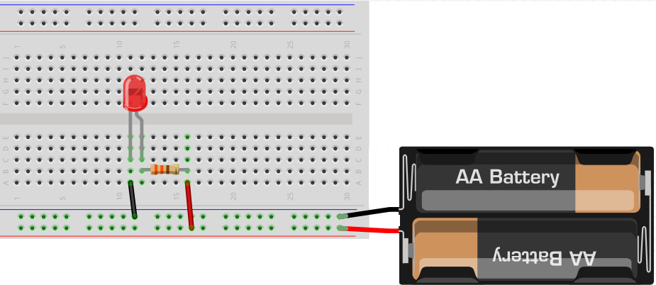
Aplicación

Slide 21
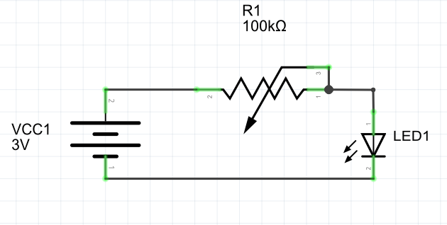
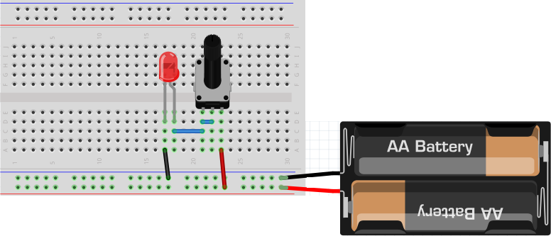

Slide 22
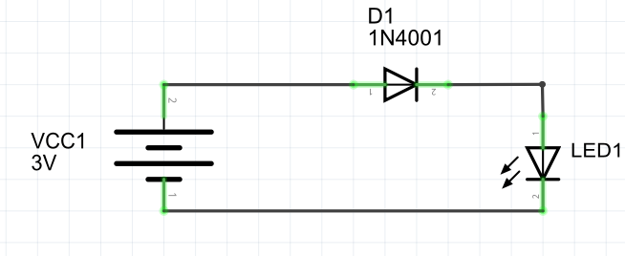
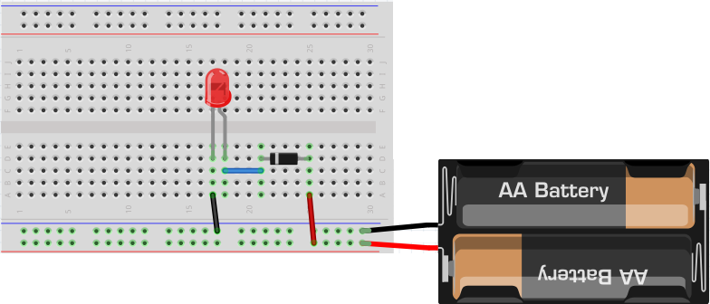

Slide 23
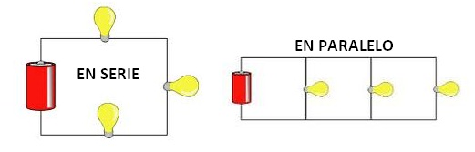
Circuitos serie y paralelo

Slide 24
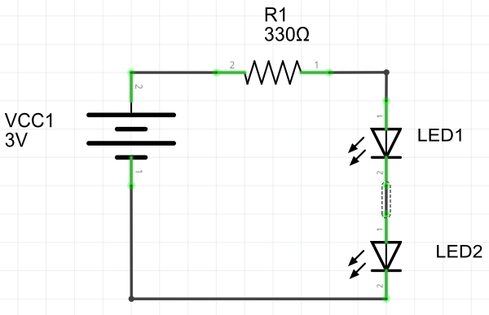
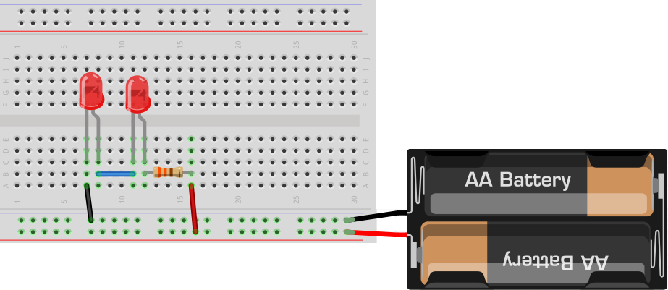
Circuito Serie

Slide 25
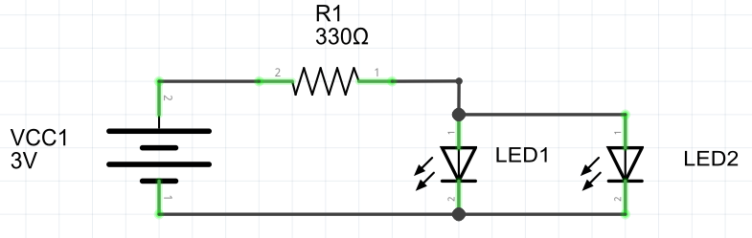
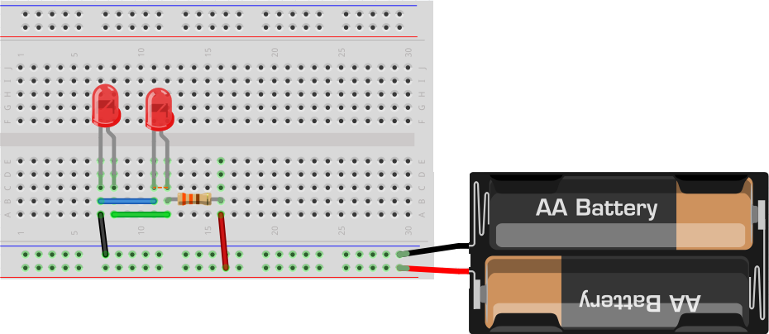
Circuito Paralelo

Slide 26
NOCIONES DE PROGRAMACIÓN

Slide 27
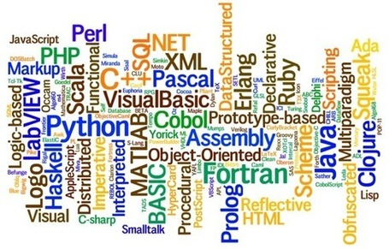

Programación
Es el proceso de diseñar, escribir, probar, depurar y mantener el código fuente de programas computacionales.
El propósito de la programación es crear programas que exhiban un comportamiento deseado.

Slide 28
Objetivos de la programación
Corrección:
Un programa es correcto si hace lo que debe hacer.
Claridad:
Es muy importante que el programa sea lo más claro y legible posible para mejorar realizar diferentes cambios necesarios durante el desarrollo del mismo
Eficiencia:
Debe consumir la menor cantidad de recursos posible. (consumo de tiempo y/o memoria)

Slide 29

Lenguaje de máquina
Este lenguaje está compuesto por un conjunto de instrucciones que determinan acciones a ser tomadas por la máquina.
El Lenguaje de máquina es el sistema de códigos directamente interpretable por un circuito microprogramable, como el microprocesador de un computador o un microcontrolador.
Permite el empleo de las teorías del álgebra booleana y del sistema binario en el diseño de este tipo de circuitos y en su programación.

Slide 30
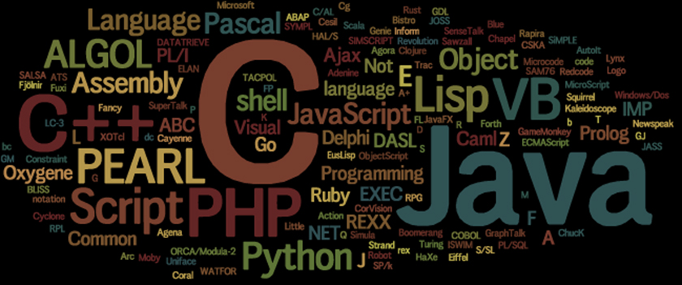
Lenguaje de programación
Un lenguaje de programación es un idioma artificial diseñado para expresar operaciones que pueden ser llevadas a cabo por máquinas como los computadores.
Está formado por un conjunto de símbolos y reglas sintácticas y semánticas que definen su estructura y el significado de sus elementos y expresiones.

Slide 31
Lenguaje de alto nivel
Se caracteriza por expresar los algoritmos de una manera adecuada a la capacidad cognitiva humana, en lugar de la capacidad ejecutora de las máquinas.

Slide 32
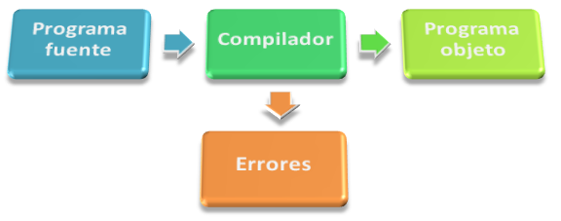
Compilador
Es un programa informático que traduce un programa escrito en un lenguaje de programación a otro lenguaje de programación

Slide 33
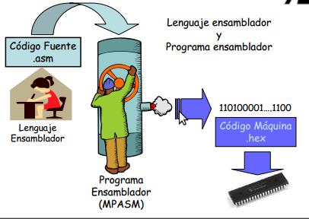

Slide 34
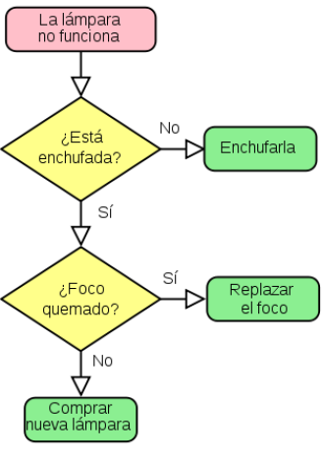
Algoritmo
Es un conjunto prescrito de instrucciones o reglas bien definidas, ordenadas y finitas que permite realizar una actividad mediante pasos sucesivos que no generen dudas a quien deba realizar dicha actividad.

Slide 35
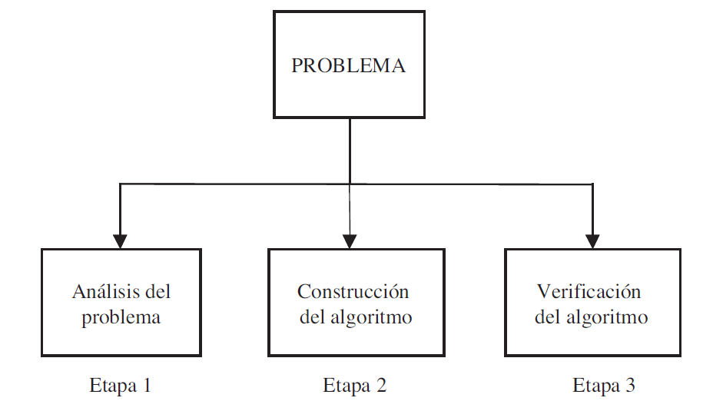
Características de un algoritmo
Precisión (Los pasos deben ser claros)
Determinismo (a datos idénticos deben arrojar el mismo resultado)
Finitud (Siempre debe tener una longitud finita)

Slide 36
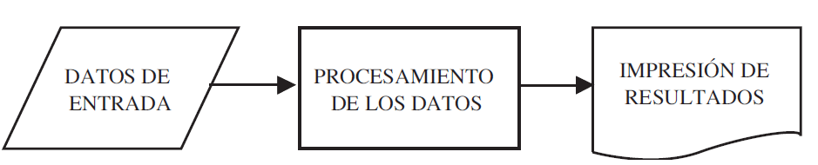
Partes de un algoritmo

Slide 37
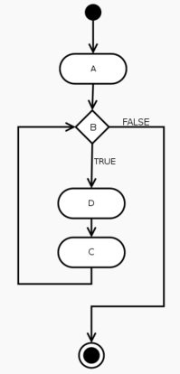
Diagrama de flujo
Es la representación gráfica del algoritmo o proceso
Utilizan símbolos con significados definidos que representan los pasos del algoritmo

Slide 38
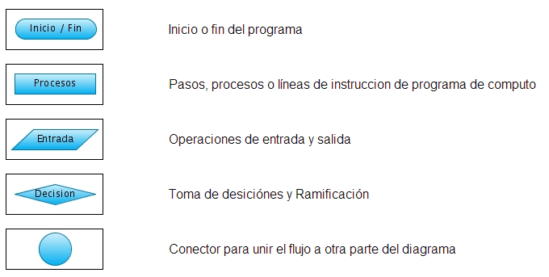
Principales elementos de un diagrama de flujo

Slide 39
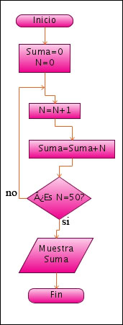
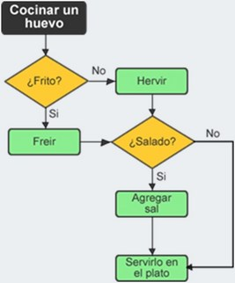

Slide 40
Ejemplos
Realizar un diagrama de flujo que permita sumar dos números y mostrar el resultado. El proceso debe repetirse cíclicamente.
Realizar el diagrama de flujo de un contador ascendente.
Realizar el diagrama de flujo asumiendo que se tienen dos interruptores S1 y S2 y dos leds a la salida, los cuales se encenderán únicamente si los dos interruptores están encendidos. En caso de que S1 esté encendido y S2 apagado se encenderá en led 1 y en el caso inverso se encenderá el led 2.
Realizar el diagrama de flujo de tal forma que si un botón se pulsa diez veces produzca el encendido de un led durante 3 segundos, para después apagarse y repetir el proceso. Después de que el led se haya encendido 10 veces, éste permanecerá encendido indefinidamente.

Slide 41
ARDUINO

Slide 42
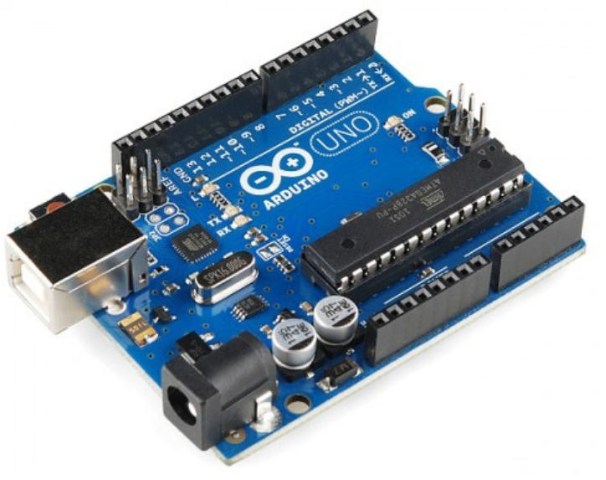
¿Qué es Arduino?
Arduino es una plataforma de electrónica abierta para la creación de prototipos basada en software y hardware libre, flexibles y fáciles de usar.
El microcontrolador en la placa Arduino se programa mediante el lenguaje de programación Arduino (basado en Wiring) y el entorno de desarrollo Arduino (basado en Processing).

Slide 43
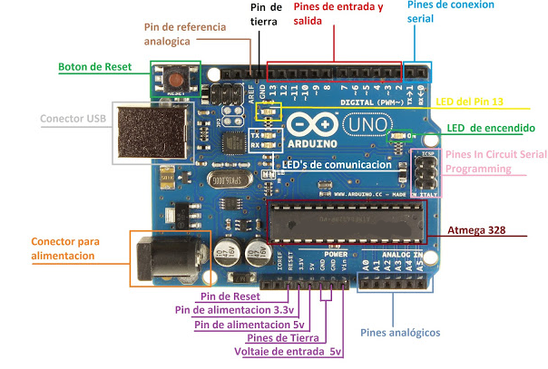
Partes del Arduino

Slide 44
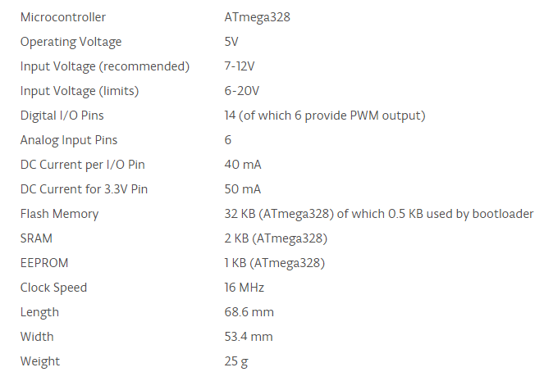

Slide 45
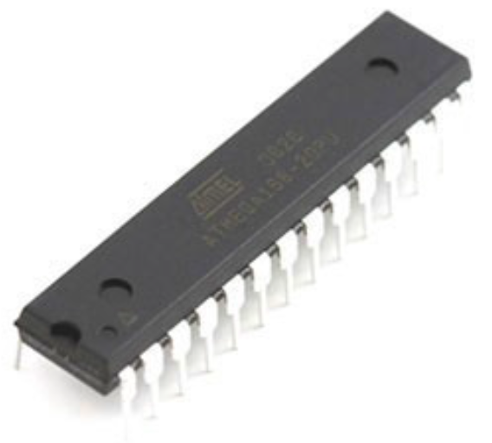
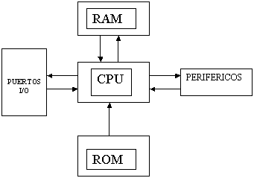
¿Qué es un microcontrolador?
Un microcontrolador es un circuito integrado programable, capaz de ejecutar las órdenes grabadas en su memoria.
Está compuesto de varios bloques funcionales, los cuales cumplen una tarea específica.

Slide 46
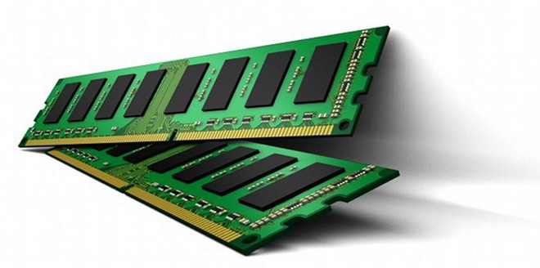
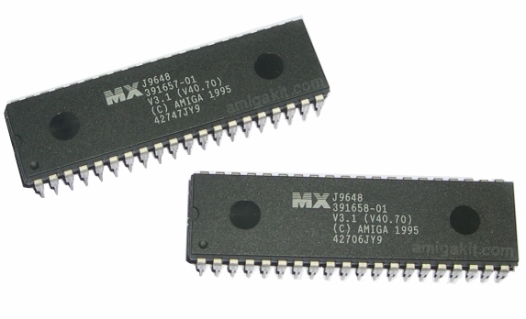
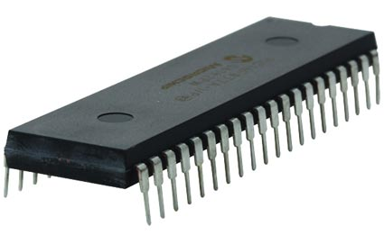
Tipos de Memoria en un Microcontrolador
Memoria RAM
Memoria ROM
Memoria EEPROM

Slide 47
Estructura de un programa en Arduino
Son dos funciones principales que debe tener todo programa en Arduino:
setup(){
}
Código de configuración inicial, solo se ejecuta una vez.
loop(){
}
Esta función se ejecuta luego del setup(), se mantiene ejecutándose hasta que se des- energice o desconecte el Arduino.

Slide 48

Tipos de variables
Una variable es un dato o conjunto de datos que cambia su valor con la ejecución del programa.

Slide 49




Operadores

Slide 50
Estructuras de control
Son instrucciones que nos permiten tomar decisiones y hacer diversas repeticiones de acuerdo a unos parámetros.
If
Switch/case
For
While

Slide 51



Condicionales
If
Switch/case
Ideales para tomar decisiones luego de evaluar las condiciones lógicas

Slide 52

Ciclos
For
While
Ideales para repetir lo que se encuentre dentro de ellos

Slide 53

Funciones
Una función es un conjunto de líneas de código que realizan una tarea específica y puede retornar un valor.
Las funciones pueden tomar pará-metros que modifiquen su funcionamiento.

Slide 54


Funciones digitales
Orientas a revisar el estado y la configuración de las entradas y salidas digitales

Slide 55
Entradas y salidas digitales
Manejo de Botones

Slide 56


Variable Digital
Se caracterizan por tener dos estados diferenciados y por lo tanto se pueden llamar binarias. Siendo estas variables más fáciles de tratar (en lógica serían los valores Verdadero (V) y Falso (F) o podrían ser 1 ó 0 respectivamente).

Slide 57


Slide 58

Sistema
Conjunto de elementos interconectados para realizar una transformación útil de la información

Slide 59
Sistema Digital
Sistema basado en valores o cantidades discretas, usualmente dos.
Ventajas de un sistema digital
Mayor inmunidad al ruido
Memoria
Facilidad de realizar operaciones lógicas y aritméticas
Facilidad de lectura en los displays. Muestran caracteres (números, letras, signos)

Slide 60


Slide 61
Tecnología TTL
TTL es la sigla en inglés de transistor-transistor logic, es decir, “lógica transistor a transistor”. Es una tecnología de construcción de circuitos electrónicos digitales. En los componentes fabricados con tecnología TTL los elementos de entrada y salida del dispositivo son transistores bipolares.
Características
Voltaje de alimentación de 5V
Utiliza transistores bipolares de juntura
Su compuerta básica es la NAND

Slide 62


Slide 63

Sistema binario
El sistema de numeración binario utiliza sólo dos dígitos, el cero (0) y el uno (1).
En una cifra binaria, cada dígito tiene distinto valor dependiendo de la posición que ocupe.

Slide 64


Slide 65


Entradas y salidas digitales placa Arduino

Slide 66



Funcionamiento de un botón

Slide 67

Pull-up y Pull-down

Slide 68

Rebote

Slide 69
EJERCICIO 1
Control de encendido y apagado de un LED, utilizando un botón. Al presionarlo una vez se enciende, y al volverlo a presionar se apaga.

Slide 70






MATERIALES

Slide 71

CONEXIÓN

Slide 72

CÓDIGO

Slide 73

Comunicación serial
Es una interfaz de comunicaciones de datos digitales, frecuentemente utilizado por computadores y periféricos, donde la información es transmitida bit a bit enviando un solo bit a la vez.

Slide 74


Slide 75

Baud Rate (Velocidad de transmisión de datos)
Baudio: es una unidad de medida utilizada en telecomunicaciones, que representa el número de símbolos por segundo en un medio de transmisión digital.

Slide 76

MONITOR SERIAL ARDUINO
Envío de datos
Recepción de datos
Velocidad de comunicación

Slide 77


Slide 78
EJERCICIO 2
Realizar un programa que permita el control de tres leds de acuerdo a las letras digitadas en el teclado del computador. El control debe hacerse de la siguiente manera:
Al presionar la letra A se prenderán los tres leds.
Al presionar la letra B se encenderán el led rojo y en amarillo.
Al presionar la letra C se apagan todos los leds.
En el caso de presionar cualquier otra letra se deberá mostrar un mensaje de error

Slide 79
Interrupciones
Una interrupción es una suspensión temporal de la ejecución de un proceso, para pasar a ejecutar una subrutina de servicio de interrupción, la cual, por lo general, no forma parte del programa. Una vez finalizada dicha subrutina, se reanuda la ejecución del programa.

Slide 80


Slide 81


Slide 82
Entradas Analógicas
Manejo de sensores

Slide 83


Variable Analógica
Son aquellas que pueden tomar un número infinito de valores comprendidos entre dos límites. La mayoría de los fenómenos de la vida real son señales de este tipo. (sonido, temperatura, voz, video, etc.)

Slide 84

Entradas Análogas Placa Arduino

Slide 85


Sensores
Los sensores también llamados transductores toman las señales (en forma de temperatura, presión, humedad, contacto, luz, movimiento, pH etc.) del mundo físico y las convierten en señales de corriente o voltaje.

Slide 86


Potenciómetro

Slide 87


Fotoresistor (LDR)
Es un componente electrónico cuya resistencia varia en función de la luz.
El valor de resistencia eléctrica de un LDR es bajo cuando hay luz incidiendo en él (puede descender hasta 50 ohms) y muy alto cuando está a oscuras (varios megaohmios).

Slide 88

Conversor Análogo-Digital
Un conversor analógico-digital (ADC del inglés "Analog-to-Digital Converter") es un dispositivo electrónico capaz de convertir una entrada analógica de voltaje en un valor binario.

Slide 89
Salidas análogas Arduino
Manejo de servomotores

Slide 90


Modulación por Ancho de Pulso (PWM)
Es una técnica en la que se modifica el ciclo de trabajo de una señal periódica, ya sea para transmitir información a través de un canal de comunicaciones o para controlar la cantidad de energía que se envía a una carga.

Slide 91



Ciclo de trabajo
El ciclo de trabajo de una señal periódica es el ancho relativo de su parte positiva en relación con el período.
$$δ=\frac{a}{T}$$
$$δ:ciclo de trabajo$$
$$a:tiempo en que la función es positiva (ancho de pulso)$$
$$T:periodo de la función$$

Slide 92

Servomotor
Un servomotor es un dispositivo similar a un motor de corriente continua que tiene la capacidad de ubicarse en cualquier posición dentro de su rango de operación, y mantenerse estable en dicha posición.
Un servomotor es un motor eléctrico que puede ser controlado tanto en velocidad como en posición.

Slide 93


Slide 94


Slide 95

Manejo de LCD

Slide 96

0,0
16,0
0,1
2,1

Slide 97


Slide 98


Incluir Librería de LCD
Configurar pines del LCD
RS
E
D4-D7
Configurar pines del LCD
Columnas
Filas

Slide 99

Imprimir mensaje en el LCD
Posicionar cursor
Columnas
Filas

Slide 100

Sensor de temperatura LM35

Slide 101

Teclado Matricial

Slide 102

Librería Keypad

